Slide 1
Bài 2. bảng và khóa chính trong cơ sở dữ liệu
1. Tổ chức dữ liệu trong CSDL, quan hệ và các thao tác trên dữ liệu
a) Cơ sở dữ liệu quan hệ
- CSDL quan hệ là một tập hợp các bảng dữ liệu có liên quan với nhau.
- Tên của mỗi cột trong bảng cho biết ý nghĩa dữ liệu ở các ô thuộc cột đó. Tên bảng cùng với tên cột giúp hiểu nghĩa của mỗi hàng trong bảng. Mỗi hàng trong bảng chứa một bộ các giá trị.
- Mỗi một hàng trong bảng của CSDL quan hệ còn được gọi là một bản ghi. Mỗi cột của bảng còn được gọi là một trường.

Slide 2
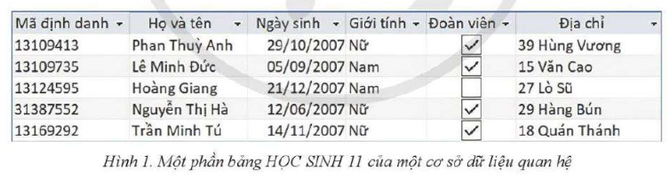

Slide 3
b. Cập nhật dữ liệu trong CSDL quan hệ
- Cập nhật dữ liệu của một bảng bao gồm các thao tác thêm, sửa và xoá dữ liệu của bảng.
- Cập nhật dữ liệu của một bảng không làm thay đổi cấu trúc của bảng.
c. Truy vấn trong CSDL quan hệ
- Truy vấn dữ liệu là khai thác một CSDL bằng việc tìm kiếm dữ liệu và kết xuất ra thông tin cần tìm => phục vụ các hoạt động hoặc giúp đưa ra các quyết định phù hợp, kịp thời. .

Slide 4
d. Các ràng buộc dữ liệu trong CSDL quan hệ
Dữ liệu trong CSDL quan hệ phải thoả mãn một số ràng buộc gọi là ràng buộc toàn vẹn về dữ liệu để đảm bảo tính xác định và đúng đắn của dữ liệu, chẳng hạn:
- Trong một bảng không có hai bản ghi giống nhau hoàn toàn.
- Trong cùng một bảng, môi trường có một tên phân biệt vói tất cả các trường khác.
- Mỗi bảng có một tên phân biệt với các bảng khác trong cùng CSDL.
- Mỗi ô của bảng chỉ chứa một giá trị.

Slide 5
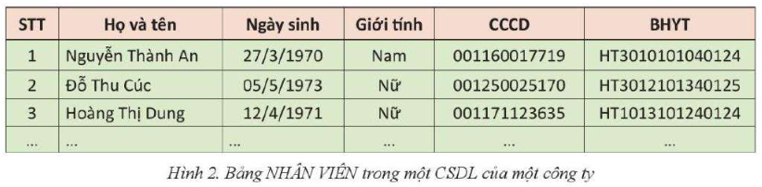
3. Khóa của một bảng
- Khoá của một bảng là tập hợp một số trường có tính chất: mỗi bộ giá trị của các trường đó xác định duy nhất một bản ghi trong bảng và không thể bỏ bớt bất cứ trường nào mà tập hợp gồm các trường còn lại vẫn còn tính chất đó.
Ví dụ: Hình 2 -SGK
- Tập hợp chỉ có một trường => CCCD là một khóa.
- Tập hợp gồm hai trường STT, Họ và tên không phải là khoá vì nếu bỏ trường Họ
và tên ra khói tập hợp này thì chỉ riêng STT cũng có tính chất xác định duy
nhất một bản ghi trong bảng.

Slide 6
- Khi bảng có hơn một khoá. người ta thường chọn một khoá làm khoá chính (Primary Key), ưu tiên chọn khoá gồm ít trường nhất, tốt nhất nêu chọn được khoá chỉ là một trường.
3. Hệ quản trị CSDL đảm bảo ràng buộc khoá( SGK)
Bất cứ hệ quản trị CSDL nào cũng có cơ chế kiểm soát, ngăn chặn những vi phạm ràng buộc khoá đối với việc cập nhật dữ liệu. Để thực hiện điều đó, phần mềm yêu cầu người tạo lập CSDL chỉ định trường làm khoá chính và mỗi khi xuất hiện thao tác cập nhật dữ liệu, phần mềm sẽ tự động kiểm tra xem cập nhật đó có vi phạm ràng buộc khoá hay không.

Slide 7
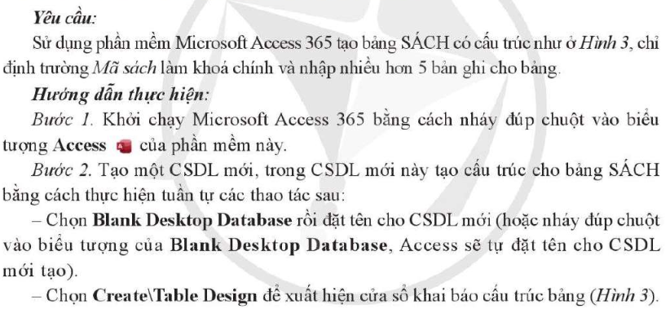
4. Thực hành với khóa của bảng trong CSDL (SGK)

Slide 8
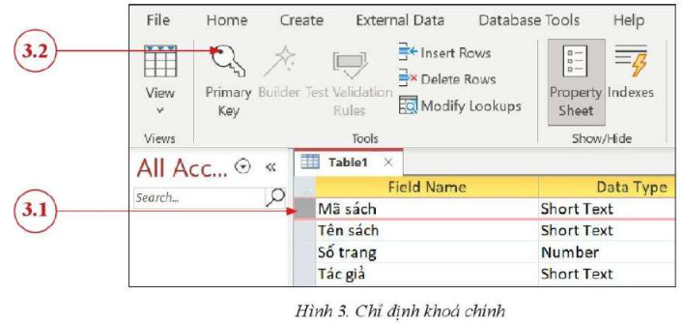

Slide 9
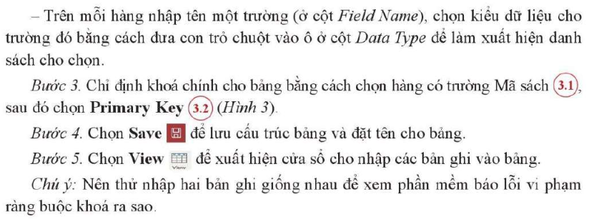

Slide 10


Thank you
Tài liệu được chia sẻ bởi Website VnTeach.Com
https://www.vnteach.com
Một sản phẩm của cộng đồng facebook Thư Viện VnTeach.Com
https://www.facebook.com/groups/vnteach/
https://www.facebook.com/groups/thuvienvnteach/

